Slide 1
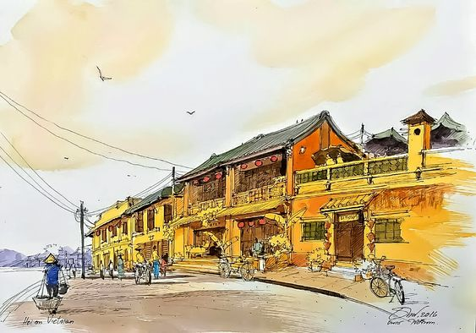


Thứ….ngày….tháng…năm…

Slide 2





Xác định được vị trí địa lí của phố cổ Hội An trên bản đồ hoặc lược đồ.
Mô tả được một số công trình kiến trúc tiêu biểu của phố cổ Hội An, có sử dụng tư liệu (tranh ảnh, câu chuyện lịch sử)

Slide 3


Slide 4


Slide 5

Em hãy mô tả một số nét về Phố cổ Hội An.
Từ trên cao Hội An như một bức tranh hữu tình với lớp lớp mái ngói rêu phong và con sông Thu Bồn chảy qua thành phố.

Slide 6


Slide 7








Hoạt động 1: Tìm hiểu phố cổ Hội An

Slide 8
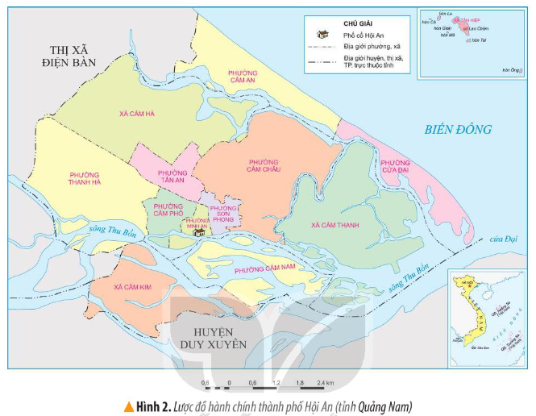
Phố cổ Hội An thuộc tỉnh nào?
Phố cổ Hội An có đặc điểm gì về mặt địa hình?

Slide 9
Phố cổ Hội An: thuộc tỉnh Quảng Nam;
Địa hình: bằng phẳng, nằm ở hạ lưu sông Thu Bồn, giáp biển thuận lợi cho việc giao thương nên từ xưa các thương nhân ở một số nước đã sớm đến đây buôn bán. Vì thế Hội An sớm trở thành một thương cảng lớn.

Slide 10


Quan sát hình 3,4 đọc thông tin, và trả lời câu hỏi:
Kể tên và mô tả một số công trình kiến trúc tiêu biểu ở phố cổ Hội An.
Thảo luận nhóm

Slide 11
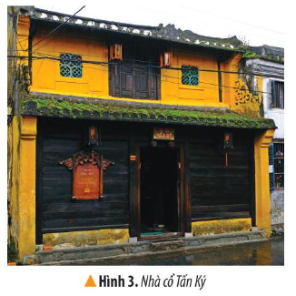
Nhà cổ Tân Ký: Ngôi nhà được xây dựng từ thế kỉ XVIII, vốn là nơi sinh sống của gia đình họ Lê, đã trải qua bảy đời.
Nhà được làm từ bởi những nghệ nhân tài hoa từ làng mộc Kim Bồng nổi tiếng của tỉnh Quảng Nam, là sự kết hợp phong cách kiến trúc của ba nước: Việt Nam – Nhật Bản

Slide 12
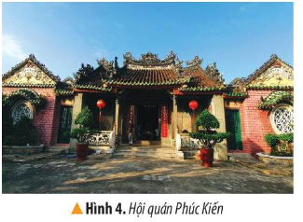
Hội quán Phúc Kiến: Đây được coi là hội quán lớn nhất của người Hoa ở phố cổ Hội An với vẻ đẹp nguy nga, tráng lệ, linh thiêng trong một không gian kiến trúc lớn, đặc sắc kiểu Trung Hoa. Hội quán được xây dựng từ năm 1697 với cấu trúc hoàn toàn bằng gạch.
Năm 1757, công trình này được xây dựng lại bằng gạch và mái ngói như hiện nay. Hội quán chính là nơi để những người Hoa ở Hội An gặp gỡ, nhằm tăng cường tinh thần đoàn kết, cùng nhau buôn bán, tương trợ lẫn nhau khi hoạn nạn và cũng là nơi thờ các vị thần của người Hoa.

Slide 13
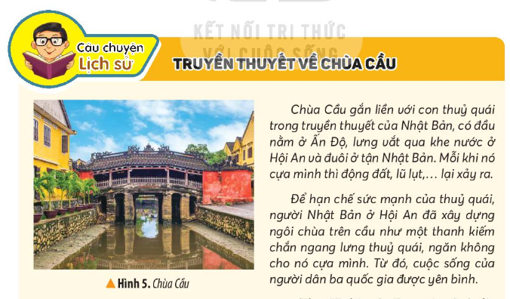

Slide 14
Hình Chùa Cầu được in trên tờ tiền Việt Nam có ý nghĩa gì?
Hình Chùa Cầu được in trên tờ tiền Việt Nam là một cách ghi nhận giá trị của di sản, cũng như quảng bá cho di sản Chùa Cầu và phố cổ Hội An.

Slide 15


Nguyễn Thị Ái Quyên
Notes:
Thiết kế: Hương Thảo – Zalo 0972.115.126. Các nick khác đều là giả mạo, ăn cắp chất xám

Slide 16
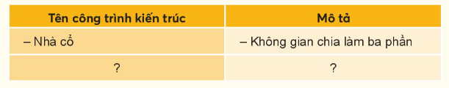
Lập và hoàn thành bảng mô tả về một số công trình kiến trúc ở Hội An (theo gợi ý dưới đây).

Slide 17











Slide 18
Tên công trình kiến trúc | Mô tả
Nhà cổ
Không gian chia làm ba phần
Hội quán người Hoa
Xây dựng trên nền đất rộng, cao ráo, quay mặt về hướng nam và mang đậm phong cách kiến trúc Trung Hoa.
Làm bằng gỗ, hình vòng cung, mái lợp ngói âm dương, hai bên đều có hành lang cho du khách dừng chân ngắm cảnh.
Chùa Cầu

Slide 19


